Slide 1
BONNES PRATIQUES EN IMAGERIE DIGESTIVE
Dr Aïssata Ly Ba
Professeur Assimilé
VIIème Congrès de la Société Sénégalaise de Pédiatrie
11, 12, 13 juillet 2019

Slide 2
INTRODUCTION
L’imagerie diagnostique et thérapeutique a un impact majeur et sans cesse croissant dans la prise en charge du patient, en particulier en pédiatrie.
La demande d’examen est un facteur clé de son amélioration et doit être
Pertinente
Être correctement formulée et comporter
But de la demande,
Synthèse de l’histoire clinique qui a conduit à la demande,
Contexte et ATCD justifiant une prise en charge particulière (gestion des risques liés à l’acte)
Doit répondre
À des exigences d’identification du patient concerné et du médecin demandeur,
À une formulation claire de ce qui est demandé.
Jean- Michel Bruel, Pierre-Jean Valette, Alain Rahmouni; La demande d’acte d’imagerie : facteur clé d’amélioration
de la qualité de prise en charge du patient. Journal de Radiologie. Volume 90, Issue 10, Octobre 2009, 1486- 1487.

Slide 3
INTRODUCTION
Démarches initiées par des sociétés savantes et divers organismes institutionnels dont la Haute Autorité de Santé : recommandations.
Guide de bonnes pratiques pour améliorer la qualité de la demande
Outil essentiel pour la mise en pratique du principe de justification;
Destiné à tous les professionnels de santé habilités à demander ou à réaliser des examens d'imagerie médicale.
« Propositions développées méthodiquement pour aider le praticien et le patient à rechercher les soins les plus appropriés dans des circonstances cliniques déterminées »
Caniard E. Les recommandations de bonne pratique : un outil de dialogue, de responsabilisation et de diffusion de l’innovation. Rapport remis à B. Kouchner. Avril 2002.

Slide 4
CONTEXTE ET JUSTIFICATION
Difficultés en pédiatrie
Réalisation des examens
Petite taille
Impossibilité de l’apnée
Problèmes d’immobilisation
Matériels de contention
Lecture
Qualité des images
Particularités anatomo-physiologiques

Slide 5
OBJECTIFS
Réduire l'exposition des patients par la suppression des examens d'imagerie qui ne sont pas justifiés
Réduire l'exposition des patients par l'utilisation préférentielle des techniques non irradiantes (imagerie ultrasonore et imagerie par résonance magnétique)
Améliorer les pratiques cliniques par l’éviction des explorations inutiles et la rationalisation des indications des examens d'imagerie
Éviter les sédations notamment en TDM, IRM
Servir de référentiel pour les audits cliniques

Slide 6
INDICATIONS
Symptômes
Reflux gastro-œsophagien
Vomissements
Douleurs abdominales
Troubles du transit intestinal
Ballonnement abdominal
Syndrome occlusif
Syndromes: infectieux, hémorragique…

Slide 7
RADIOLOGIE CONVENTIONNELLE

Slide 8
RADIOGRAPHIE STANDARD
Technique
Abdomen sans préparation debout
Grand cliché ou cliché d’ensemble
Projection du contenu de l’abdomen et du pelvis
Contenant: côtes, rachis, bassin,
Contenu: diaphragmes, bases pulmonaires, viscères, organes creux

Slide 9
RADIOGRAPHIE STANDARD
Technique
ASP
Autres incidences
Décubitus
Procubitus
Tête en bas
2 situations
Réalisé seul
Réalisé avant une opacification digestive (ou urinaire)
Aération rectale

Slide 10
RADIOGRAPHIE STANDARD
Radioanatomie
Grand enfant
Analyse complète, Précise
Préalable= connaissance des organes abdominaux
Topographie,
Forme,
Structure.
Viscères: 5 repères
Organes creux: 4 repères
Abondance de la graisse

Slide 11
RADIOGRAPHIE STANDARD
Radioanatomie
Nouveau-né: pneumatisation progressive
ESTOMAC: PREMIER CRI
ILÉON: 6ÈME HEURE
RECTUM: 12ÈME HEURE

Slide 12
RADIOGRAPHIE SPECIALISEE
Produits de contraste
Types
Contraste positif
Sel de baryum ou Baryte
Hydrosoluble
Contraste négatif: air
Utilisation
À visée diagnostique: < 6 mois, suspicion fistule, suites opératoires
À visée thérapeutique: iléus méconial; invagination intestinale aiguë

Slide 13
RADIOGRAPHIE SPECIALISEE
Préparation du malade
Régime sans résidus
Patient à jeun depuis 3-6 heures
Pas d’exploration barytée 3 jours avant l’examen
Administration du produit
Par voie haute: transits œso-gastro-duodénal (TOGD), du grêle (TG)
Par voie basse
Lavement baryté: LB
Lavement aux hydrosolubles: LH

Slide 14
RADIOGRAPHIE SPECIALISEE
Techniques d’opacification
Transit Œso-gastro-duodénal: opacification partie supérieure du TD
Administration du produit
Biberon
Verre
Sonde: SNG

Slide 15
RADIOGRAPHIE SPECIALISEE
Techniques d’opacification
Transit Œso-gastro-duodénal
Etude dynamique
Progression de la baryte suivie en scopie télévisée
Recherche de troubles fonctionnels: déglutition
Enregistrements vidéos
Etude statique
Recherche d’anomalies morphologiques
Clichés radiographiques face et profil à intervalles réguliers

Slide 16
RADIOGRAPHIE SPECIALISEE
TOGD: Radioanatomie Nouveau-né
Estomac horizontal
Reflux gastro- oesophagien
2 REPERES

Slide 17
RADIOGRAPHIE SPECIALISEE
Techniques d’opacification
Lavement baryté ou au hydrosolubles: opacification du colon
Préalables
Lavement évacuateur à l'eau
Séchage du colon 2 à 3 heures
Mise en place d’une sonde rectale
Critère de réussite: opacification du rectum à la dernière anse grêle
Étude
Dynamique
Statique: 6 clichés

Slide 18
RADIOGRAPHIE SPECIALISEE
LB: Radioanatomie
Défaut d’accolement
Mobilité cæcum
Aspect lisse du colon
RECTUM
ENSEMBLE
ANGLE DROIT
DEFECOGRAPHIE
ANGLE GAUCHE
EVACUATION

Slide 19
ECHOGRAPHIE

Slide 20
ECHOGRAPHIE MORPHOLOGIQUE
Exploration du TD difficile
Contenu partiellement gazeux
Faible épaisseur de la paroi
Accessible grâce aux sondes haute fréquence
Préparation
Patient à jeun: ↘ gaz
Réplétion digestive
Réplétion vésicale

Slide 21
ECHOGRAPHIE MORPHOLOGIQUE
Technique
TD: sonde linéaire 7-12 MHz
Analyse sélective des différents segments
Compression dosée pour chasser les gaz
Mésentère
Viscères pleins: sonde sectorielle 5-7 MHz
Cavité péritonéale

Slide 22
ECHOANATOMIE DIGESTIVE
COLON:
aspect stratifié
GRÊLE: aspect en « feuilles de fougère »
Colon
APPENDICE : aspect
en « cocarde » ou en « doigt de gant »
Grêle

Slide 23
ECHOGRAPHIE DOPPLER
Technique
Modalités
Doppler couleur,
Doppler pulsé,
Doppler énergie (puissance ou angiographique)
Avantages
Analyse de la vascularisation pariétale : hyperhémie,
Recherche d’un volvulus du mésentère,
Recherche d’une thrombose.

Slide 24
ECHOANATOMIE VASCULAIRE
Vaisseaux mésentériques

Slide 25
IMAGERIE MULTIPLANAIRE

Slide 26
TECHNIQUES D’EXAMEN
Imagerie en coupes avec reconstructions multiplanaire
TDM
IRM
Avantages
Viscères
Organes creux
Cavite péritonéale +++
Os et calcifications: TDM

Slide 27
TOMODENSITOMÉTRIE
Préparation
Absorption de liquides
Distension de la lumière
Examen: sans puis avec injection de PDC (1 cc/kg)
Reconstructions dans les 3 plans.
Imagerie virtuelle
Vues endoscopiques.
Identification de lésions muqueuses

Slide 28
TOMODENSITOMETRIE
Entéro-TDM
Coloscanner à l’eau
Coloscopie virtuelle
Reconstructions coronales

Slide 29
IMAGERIE RESONANCE MAGNETIQUE
Entéro-IRM
Avantages
Pas d’irradiation
Séquences T2: contenu liquidien
Meilleure résolution en contraste
Séquences rapides
Péristaltisme
Respiration
Coupe Coronale T2

Slide 30
CAS CLINIQUES

Slide 31
30 mois
Douleurs abdominales
Syndrome subocclusif

Slide 32
Douleur abdominale dans la pneumonie lobaire inférieure

Slide 33
Pneumonie lobaire
supérieure droite
« Chez l’enfant le thorax, c’est aussi l’abdomen »

Slide 34
5 ans
Douleurs abdominales

Slide 35
Syndrome de Schilaiditi
Interposition du colon ou du grêle dans l'espace inter-hépato-diaphragmatique
Affection plutôt rare (0.025 à 0.28%)
Souvent asymptomatique
Découverte fortuite à la radiographie de l'abdomen,
Plus rencontrée chez l'adulte de sexe masculin.
Signe (ou syndrome) de Chilaiditi Chilaiditi’s sign (or syndrome) S. Sidorkiewicz · V. Nouyrigat · G. Chéron Ann. Fr. Med. Urgence (2013) 3:380
Sangwa Milindi Cedrick,^{1,&} Kitembo Feruzi Maruis,¹ Kakinga Zabibu Mireille,² Mukonda Sompo Nelly,¹Muhau Pfutila Patience,² Mapatano Shem,³ Cham Lubamba Chamy,³ et Monga Kalenga Josephine. Syndrome de Chilaiditi chez un nouveau-né, à propos d'un cas

Slide 36
3 mois
Vomissements post-prandiaux

Slide 37
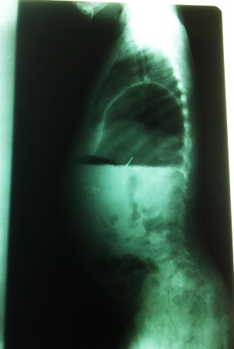
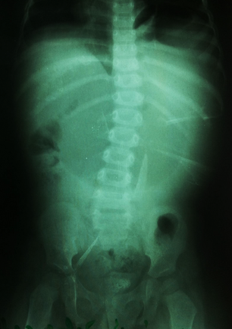
5 mois
Vomissements alimentaires

Slide 38
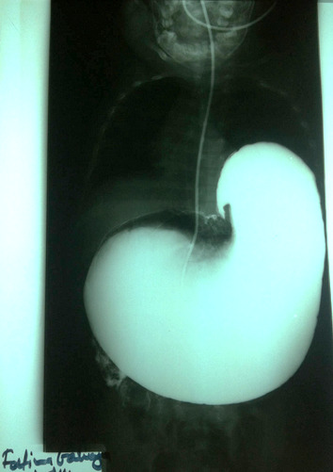
Volvulus gastrique

Slide 39
Volvulus gastrique: rotation de tout ou d’une partie de l’estomac autour d’un de ses axes
2 types
Organo-axial: axe cardio-pylorique (volvulus vrai)
Mésentéro-axial: axe horizontal (plicature)
Étiologies
Primitive Congénitale: défaut des moyens de fixation de l’estomac
Secondaire, acquise
Traumatisme
Hyperaération
Gastric volvulus in childhood. J Pediatr Surg 22:944-947, 14= Idowu J, Aitken DR, Georgeson KE (1980) Gastric volvulus in the newborn. Arch Surg 115: 1046-1049

Slide 40
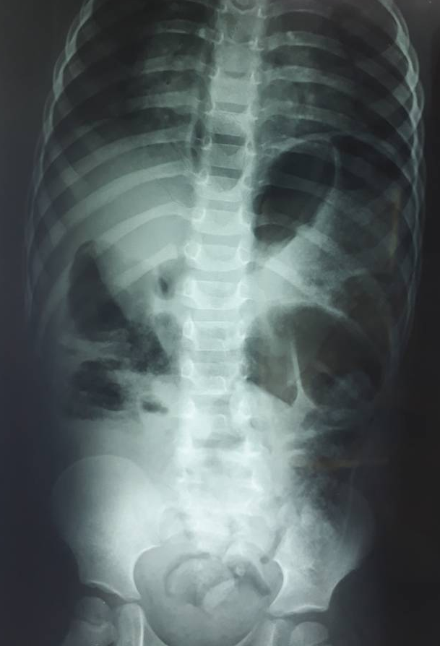
20 mois
Constipation

Slide 41
Dolichocolon

Slide 42
Nouveau-né
Vomissements bilieux

Slide 43
Aspect en « double bulle »

Slide 44
ATRÉSIE DUODÉNALE
Obstacle complet
Opacification inutile

Slide 45
Garçon, 6 Jours
Vomissements bilieux
Notes:
Nous en avons choisi 2 dossiers pour illustrer ce travail.

Slide 46
Garçon, 6 Jours
Vomissements bilieux
Volvulus du grêle par malrotation intestinale
Notes:
Nous en avons choisi 2 dossiers pour illustrer ce travail.

Slide 47
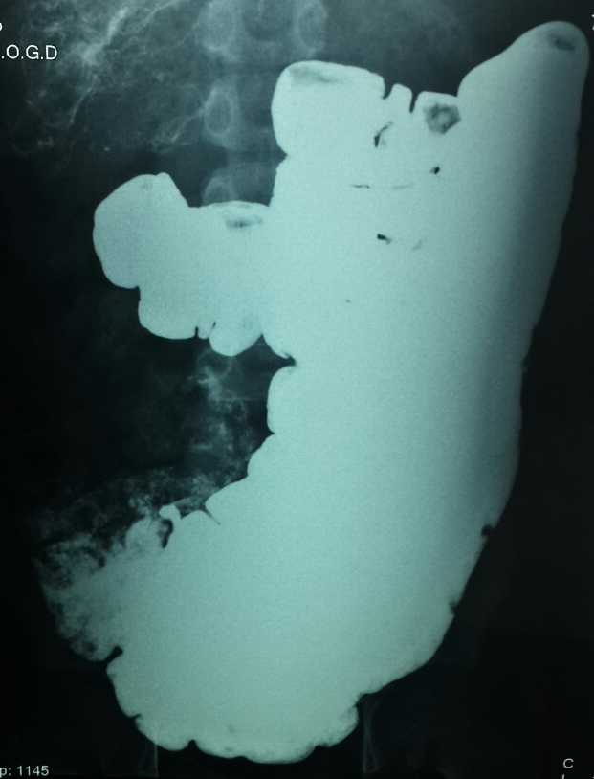
Mésentère commun incomplet:
TOGD: position droite du grêle
LB: position gauche du colon)

Slide 48
INDICATIONS

Slide 49
ABDOMEN SANS PREPARATION
Étude globale de l’abdomen et du squelette.
Signes cliniques d’occlusion intestinale aiguë
Niveau hydro-aérique ou un pneumopéritoine
Recherche de corps étranger ingéré
Peu d’intérêt diagnostique dans le bilan d’une douleur abdominale isolée

Slide 50
OPACIFICATIONS
Par voie haute ou par voie basse
Pas d’opacification à visée diagnostique dans le cadre d’une urgence,
Pas d’opacification en cas d’obstacle complet
Dans l’urgence, imagerie à visée thérapeutique
Réduction d’une invagination
Réduction d’un l’iléus méconial

Slide 51
OPACIFICATIONS
TOGD
Bilan d’une malformation digestive (malrotation)
LB-LH
Anomalies de longueur
Anomalies d’accolement
Disparité de calibre: Hirschsprung
COLOGRAPHIE
MAR

Slide 52
OPACIFICATIONS
Y a t-il un obstacle,
Est t-il complet,
Quel est son siège?

Slide 53
TDM
Difficultés
Contraintes techniques: respiration, agitation,pnécessité d’un balisage digestif (eau; produits de contraste)
Contraintes anatomiques : pauvreté en graisse de l’abdomen de l’enfant
Risques: irradiation, injection de contraste iodé,
Indications peu fréquentes en urgence
Insuffisances de l’échographie
Discordance clinique / échographie

Slide 54
IRM
Peu adaptable à la pratique d’urgence
Nécessité d’une immobilité totale : sédation
Durée de l’examen
Examen de second intention après l’échographie
Indications
Pathologie infectieuse compliquée
Bilan de maladie de Crohn
Bilan de tumeurs

Slide 55
BONNES PRATIQUES
Technique: avoir des automatismes
Connaitre l’âge du nouveau-né
L’heure de réalisation des clichés
Préciser leur chronologie
Lecture: avoir des repères (6)
ASP: 4
Clarté gastrique sous l’hypocondre gauche
Clarté duodénale (D1): à droite de la ligne médiane
Granité caecal
Clarté rectale: en avant du sacrum
TOGD: 2
Position du cardia
Angle duodéno-jéjunal : à gauche du rachis

Slide 56
CONCLUSION
Imagerie pédiatrique
Pratique difficile
Potentiellement dangereuse
Importance de renseignements précis
Indications discutées
Guide du Bon Usage des examens d’imagerie médicale
Consultable gratuitement sur internet gbu.radiologie.fr
Application pour Smartphone-Tablette est également disponible.

